Slide 1
Belga alkotmány 1831
„a francia monarchia utolsó jótéteménye”

Slide 2
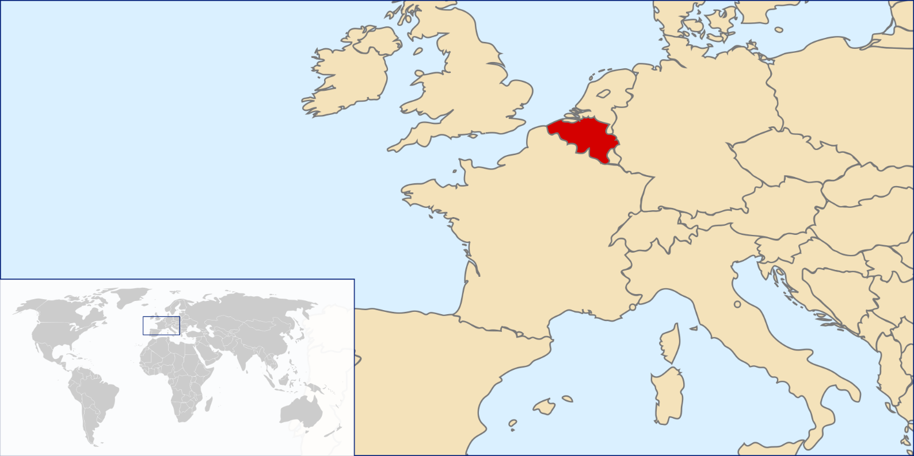

Slide 3
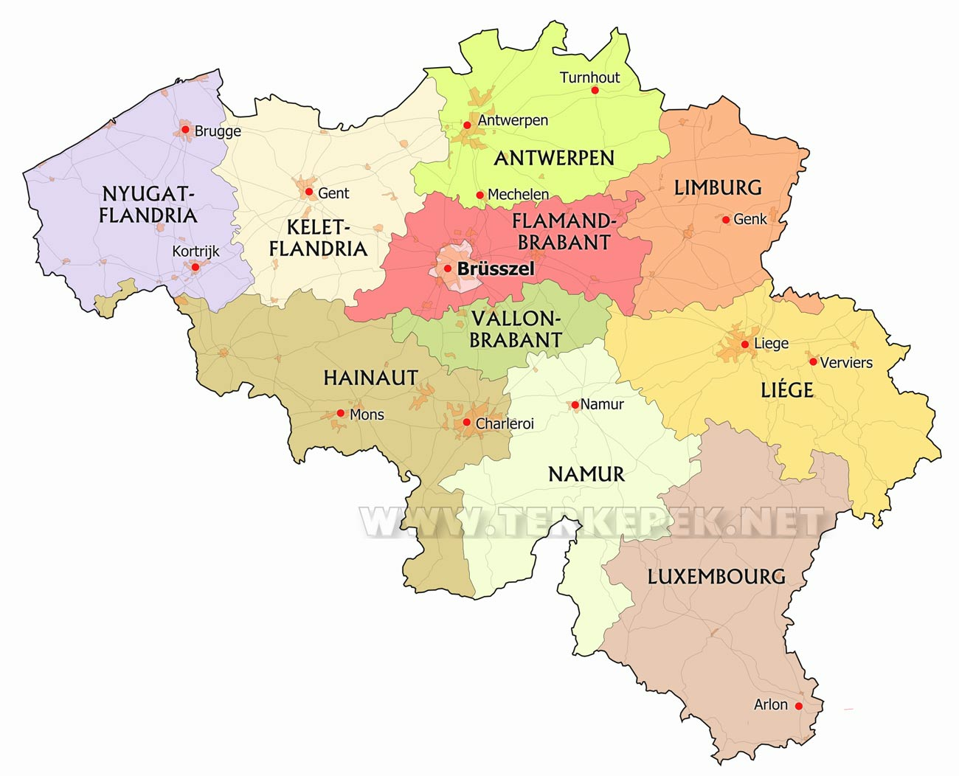
33 990 km2, flamandok 55 %, vallonok 31 %

Slide 4
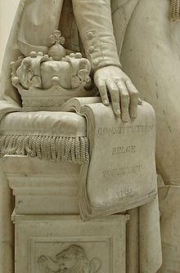
I. Lipót, aki jobb kezét az alkotmány 1. oldalán nyugtatja

Slide 5
Előzmények
1791, 1814, 1831 francia alkotmányok
Angol példa: gyülekezés és társulás korlátlan szabadsága, tisztviselők elleni kereset felsőbb jóváhagyás nélkül is
Itt: katolicizmus és liberalizmus összefog

Slide 6
Parlamentáris monarchia
Hatalmi ágak szétválasztása
Erős központosított állam ( mára már szövetségi)
3 nyelvi, 2 kulturális közösség
1830. november 25-én első ideiglenes változat
1831. február 7-én elfogadás
1831. július 26-án lépett életbe
a központi kormány, a tartományok kormányzata és a helyi önkormányzatok

Slide 7
Minden hatalom a nemzettől ered (évi 20 Ft adóhoz kötött a választójog)
Társadalommal közvetlen kapcsolatot szolgálja: Alsóház fele 2 évente rotálódik
Hivatalos nyelv: francia (pedig kevesebben vannak)

Slide 8
Törvényhozás Képviselőház Szenátus Király
Képviselőház
Aktív választójog: 20 Ft évi adófizetés (de kerületenként változik, pl. 35, 50, 60, 80, 211 Ft)
21 év
Titkos
4 évre, 2 évente fele részben megújul
Abszolút többség
Passzív választójog: nincs cenzus
25 év
Követek fizetést kapnak
40 000 lakosként 1 képviselő
Ellenőrzi a királyi hatalomgyakorlást (miniszterek számonkérése)

Slide 9
• Szenátus
Passzív választójog: 40 éves, 1000 Ft éves feletti adó (de csökkenthető szegényebb kerületekben, pl. 6000 lakos esetében)
8 évre, 4 évente fele cserélődik
80 000 lakosra 1 szenátor jut
A király fiai is tagok
Egyetértési jog a Semmítőszék bíráinak kinevezéséhez
• Mindkét ház feloszlatható, de a Szenátus a Képviselőház nélkül nem tud ülésezni

Slide 10
Szavazás mindkét házban: tagok fele jelenléte + abszolút többség (ha egyenlő szavazat → nem szavaznak)
Szavazás szóban, csak a választás titkos (pl. tisztségviselők)
További felszólalásokat le lehet szavazni
Mindkét ház joga a vizsgálat indítása, de büntetést nem szabnak ki
Kamarák egyenjogúak (kiv.: pénzügyi javaslatok, újoncmegajánlás a Képviselőházé)
2 kamara → régens választása
Törvénykezdeményezés: mindhárom tvhozó
Minden év november 2. keddjén összehívás nélkül összeülnek

Slide 11
Végrehajtó hatalom király
Primogenitura
18 éves, nagykorú /addig régens/
Esküt tesz az alkotmányra
Sérthetetlen
államfő
Feladatkörök:
Külügyek
Hadüzenet, békekötés
Nemzetközi szerződések (fék: Képviselőház)
Kegyelem
Kinevezések
Bírák kinevezése (Semmítőszéknél fék: Szenátus)
Törvények szentesítése

Slide 12
2 ház összehívása csak rendkívüli esetben
Ülések berekesztése 40 nap elteltével
Ülést 1x 1 hónapra elnapolhat
Tvhozást feloszlathatja, de határidő az új összehívásához
Végrehajtó hatalom
Miniszterek kinevezése (= minisztertanács)
Rendeleteket ad ki, miniszteri ellenjegyzés
Hadsereg főparancsnoka
Kialakul a miniszteri szabályrendelet
Miniszterelnök nincs
Törvények végrehajtása

Slide 13
önkormányzatok
Megye
- Élén: tanács
+ 6 tagú állandó választmány a helyi közigazgatásra
4 évre
Fizetést kapnak
20 fr.
Község
10 frank
6 évre
7 tagú tanács
Összes tisztségviselő kinevezése - király

Slide 14
Bíróság francia rendszer
I. fok: békebírák, törvényszékek
II. fok: 3 fellebbviteli bíróság
Semmítőszék (miniszterek felett is ítélkezik)
Miniszter ellen vádemelés → Képviselőház
Elítélt miniszternek kegyelem → csak ha az egyik ház kéri
Király nevezi ki a bírákat, (Semmítőszéknél fék: Szenátus)
Élethosszig (1845 →70 év, 1878 →75)
Elmozdíthatatlan (ügyészek elmozdíthatók)
Fizetés

Slide 15
Bűntettek – megyeszékhelyen esküdtbíróságok + 3 bíró (4x évente)
Esküdtek listára – 90-250 frank adófizetés, 30 éves – bírák szűkítik a listát, 36 fő sorsolással + 4 póttag – vád +védelem szűkít → 12 fő
Esküdt napidíjat kap
Közigazgatási hatóságok bírósági hatáskörei, pl. választások
Minden bíróság egyben normakontrollt is gyakorol → mellőzi a tv. Alkalmazását

Slide 16
Emberi jog
Jogegyenlőség
Egyéni szabadság
Egyesülési, gyülekezési jog
Kérvényezési jog
Lelkiismereti szabadság
Vallásszabadság
Oktatás szabadsága
Sajtószabadság
Nyelvhasználat szabadsága

